Slide 1
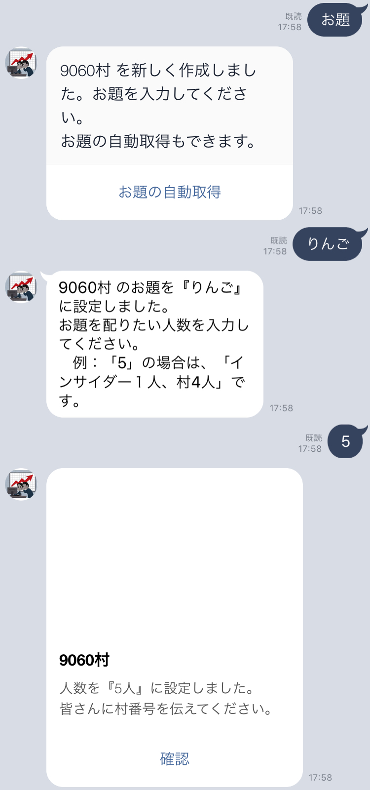
①
お題
お題
「お題」と入力
村が作成されます
お※１題
②
お題
好きなワードを
入力
③
お題
お題
この番号を参加者
に伝える
参加人数を入力
お※２題

Slide 2
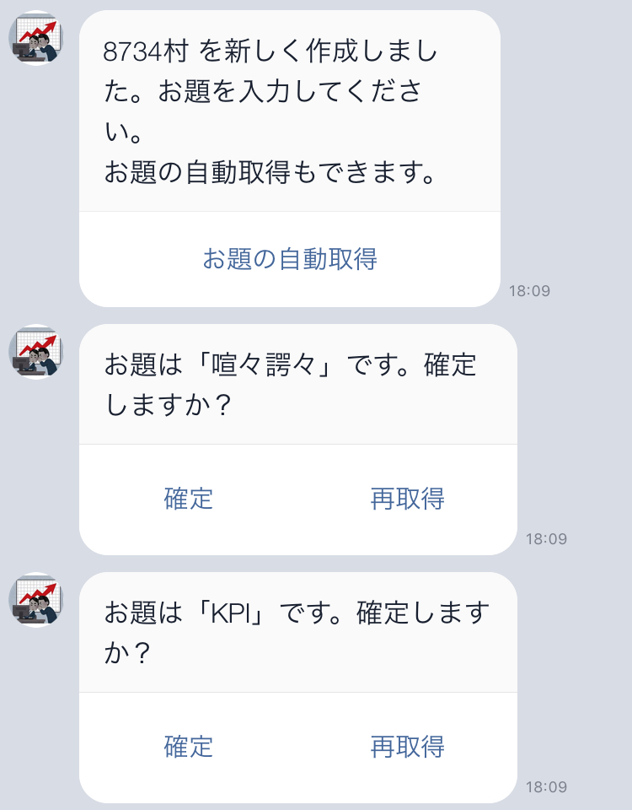
※１お題の自動取得
お題
他の人が考えたお題
を取得できます
お題
お題
確定すると
決定します
再取得で
また取得します
途中にお題を手入力してもOK

Slide 3
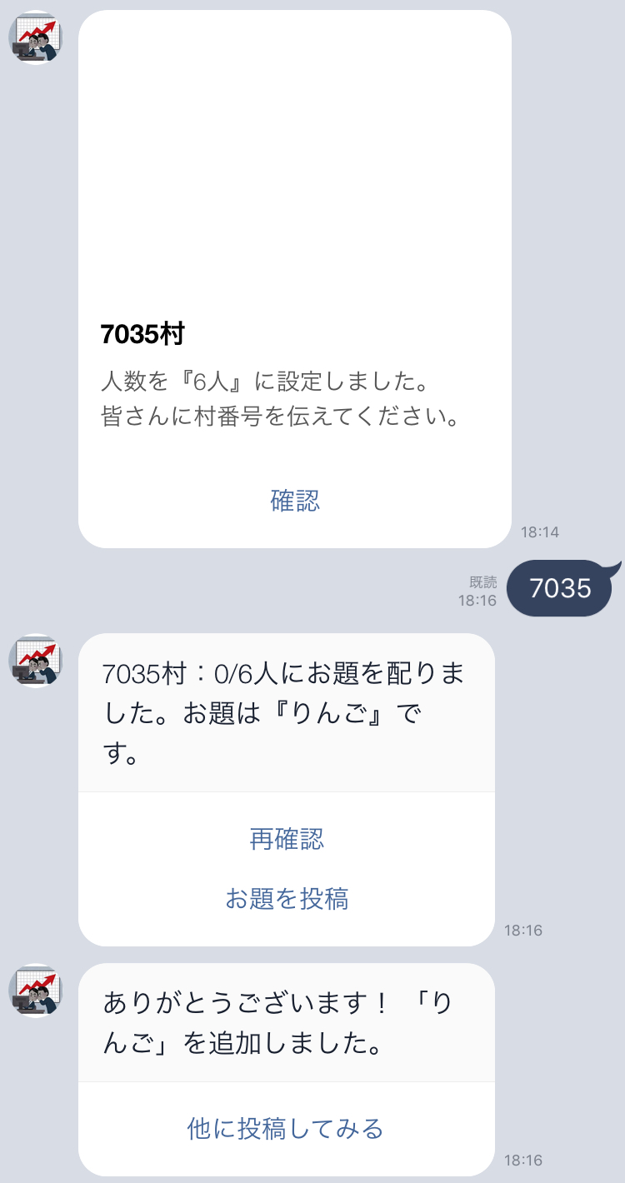
※２確認機能
お題
入室状況を
確認できます
お題
もう一度
確認します
お題
お題を投稿
できます

Slide 4
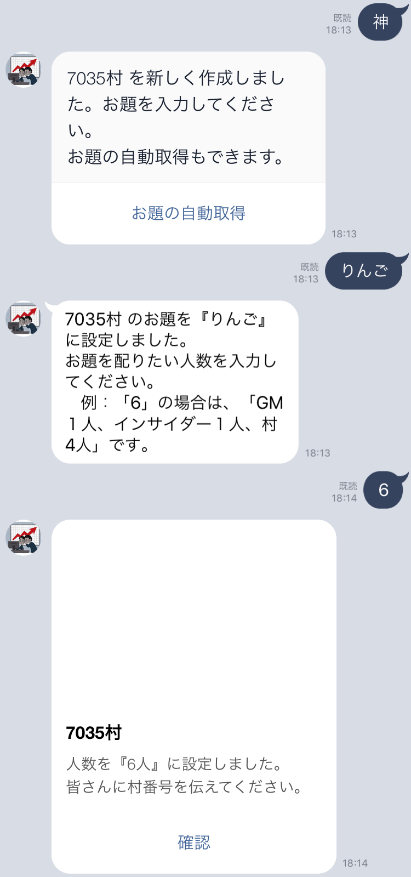
①
お題
お題
「神」と入力
村が作成されます
お※１題
②
お題
好きなワードを
入力
③
お題
お題
この番号を参加者
に伝える
参加人数を入力
お※２題

Slide 5
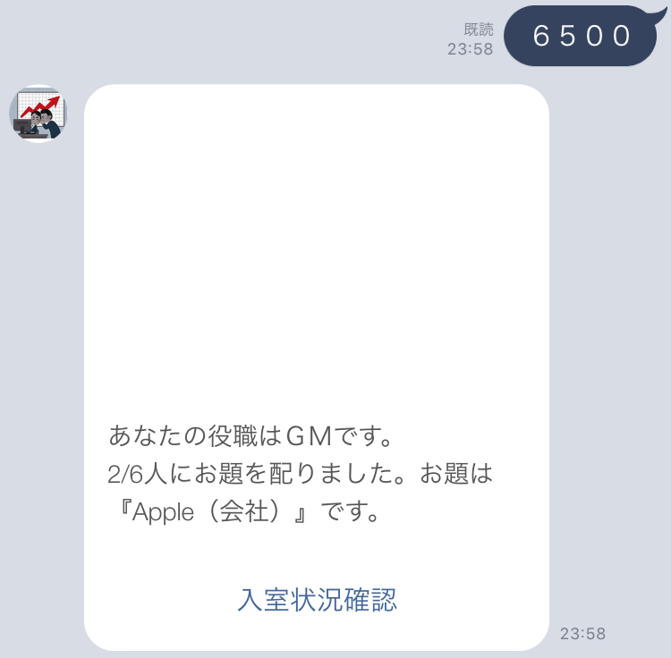
①
お題
部屋番号を入力
お題
役職が与えられます

Slide 6
①
お題
部屋番号を入力
お題
役職が与えられます

Slide 7
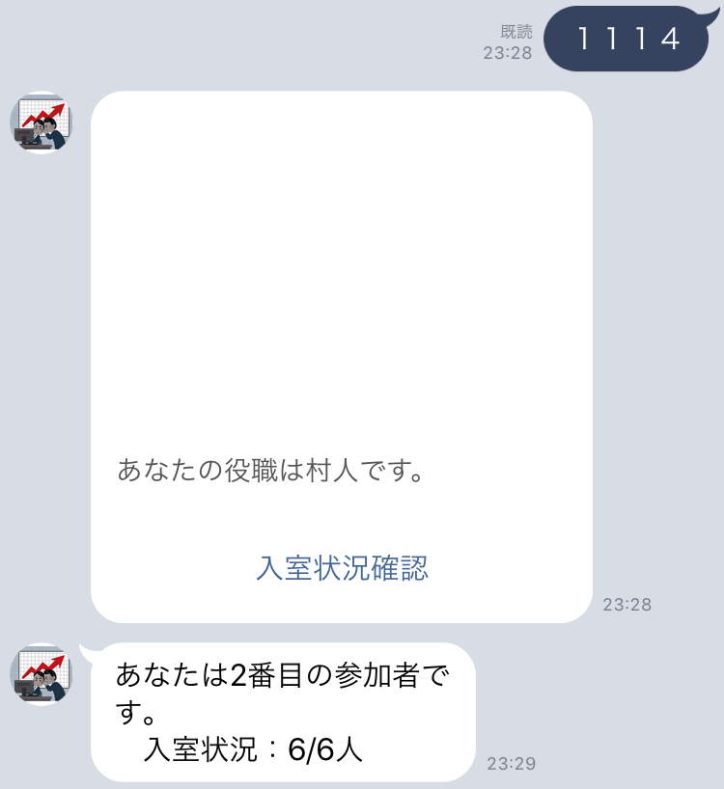
お題
①
部屋番号を入力
お題
役職が与えられます
お題
入室状況が
わかります

Slide 8
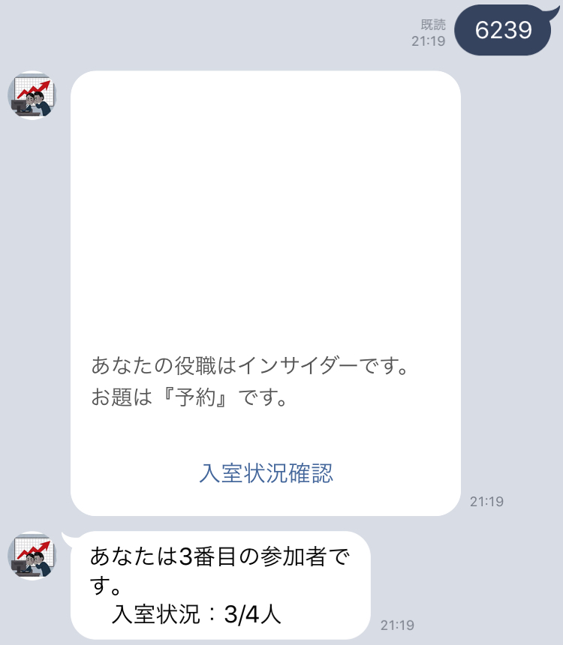
お題
①
部屋番号を入力
お題
役職が与えられます
お題も与えられます
お題
入室状況が
わかります

Slide 9
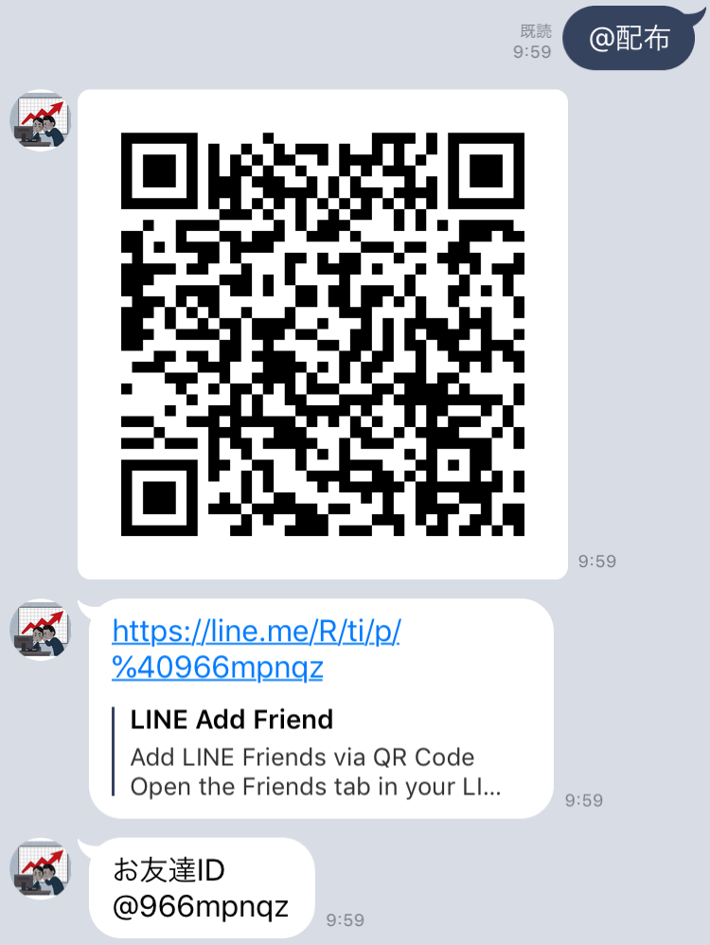
①
お題
「@配布」を入力

Slide 10
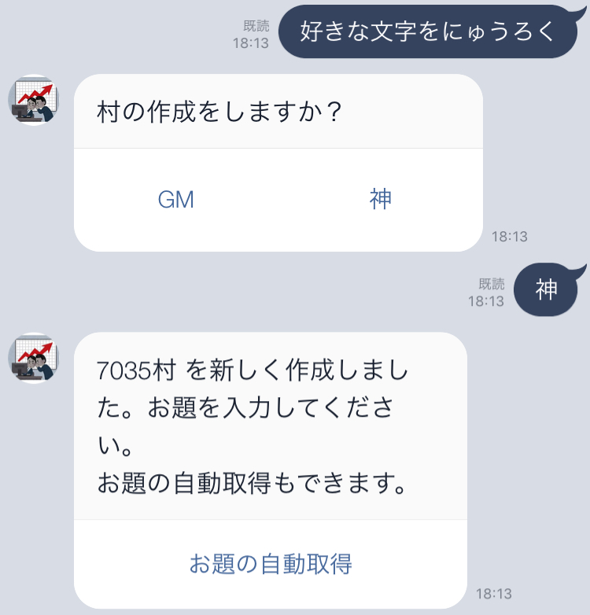
お題
①
適当な文字を入力

